Slide 1
Региональный конкурс экологических проектов
«Зелёная планета»
25 февраля 2021 года

Slide 2
II региональный конкурс
экологических проектов «Зелёная планета»

Slide 3
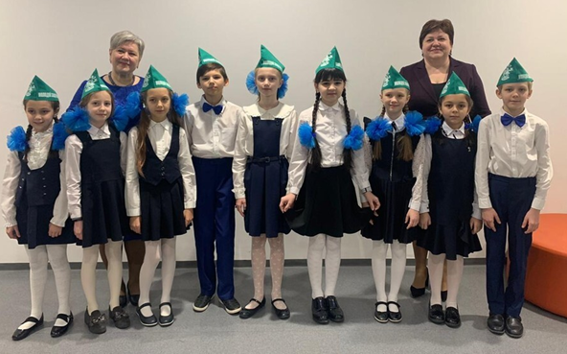
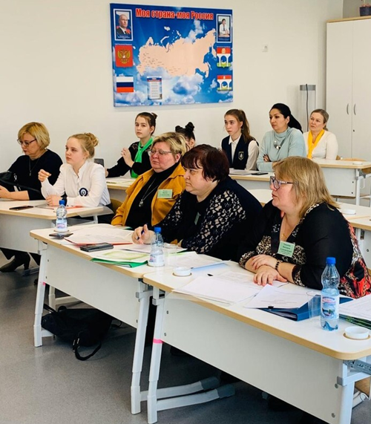
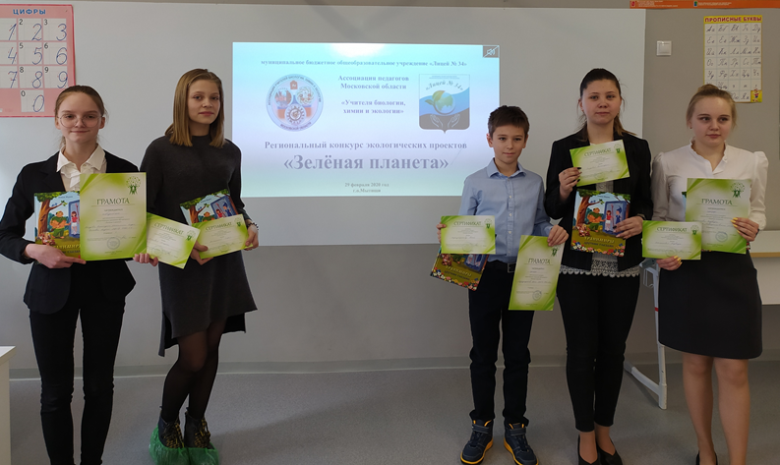
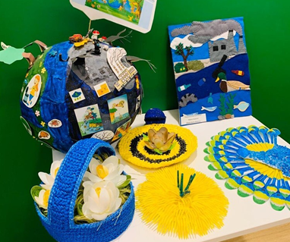
I региональный конкурс экологических проектов «Зелёная планета»
На конкурс были представлены 93 проекта в следующих секциях: «Экспериментально – опытническая деятельность»,
«Экологические проблемы флоры и фауны Московской области», «Геоэкология», «Общая экология», «Экология человека»,
«Медиапроект», «Юниоры».

Slide 4
Приветствуем участников
II регионального конкурса экологических проектов
«Зелёная планета»
Организаторы:
Ассоциация педагогов Московской области «Учителя Подмосковья»,
Ассоциации педагогов Московской области «Учителя биологии, химии и экологии»,
Управление образования Администрации городского округа Мытищи Московской области,
МГОУ (биолого-химический факультет).
Участники: обучающиеся 4-11 классов образовательных учреждений и учреждений дополнительного образования Московской области, прошедшие конкурсный отбор в соответствии с положением.

Slide 5
II региональный конкурс
экологических проектов
«Зелёная планета»!
На конкурс представлено 57 проектов в следующих секциях: «Экспериментально – опытническая деятельность»,
«Экологические проблемы флоры и фауны Московской области», «Геоэкология», «Общая экология»,
«Экология человека», «Медиапроект».
Желаем плодотворной работы!

Slide 6
Приветствие участников
Всероссийского проекта
«Эколята»

Slide 7
II региональный конкурс
экологических проектов «Зелёная планета»

Slide 8
II региональный конкурс
экологических проектов
«Зелёная планета»!
Желаем плодотворной работы!
Спасибо за внимание!

